Slide 1
Chop Talk
Заказчик: Клейменов И.В.
Воронеж 2023
Исполнитель: Сильнов С.Д.

Slide 2
Цель проекта
Разработка android-приложения для общения с другими людьми
2

Slide 3
Задачи проекта
Реализовать следующий функционал:
Авторизация и регистрация
Возможность отправлять сообщения
Просмотр всех сообщений
Просмотр профиля
3

Slide 4



Обзор аналогов
4

Slide 5




Используемый стек
5

Slide 6
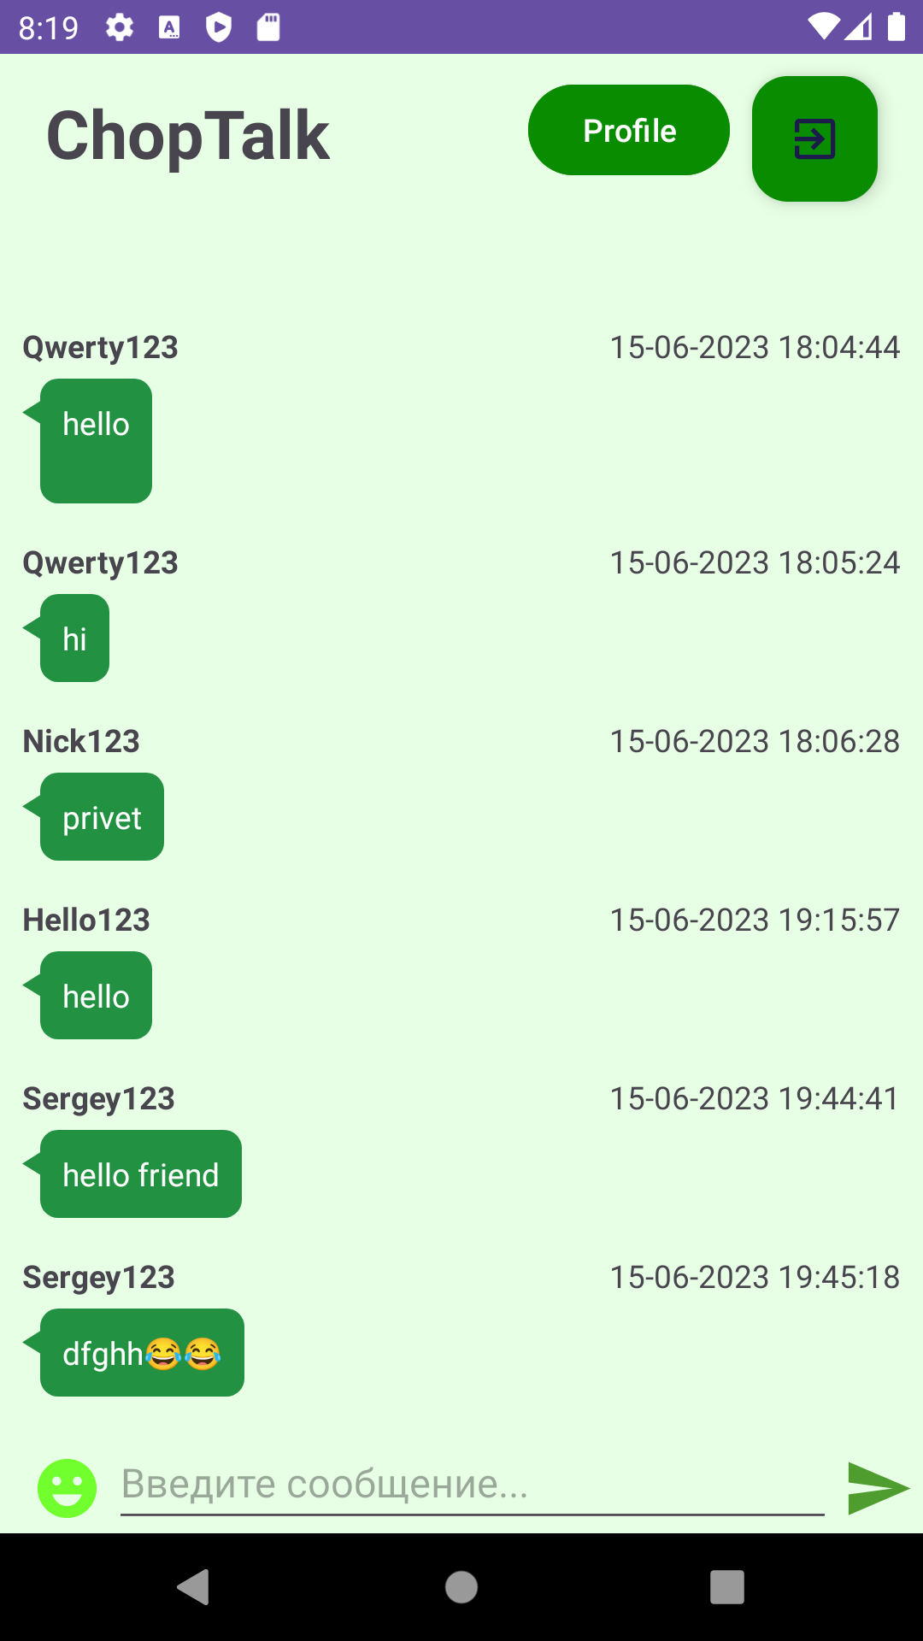
Экран с сообщениями
6

Slide 7
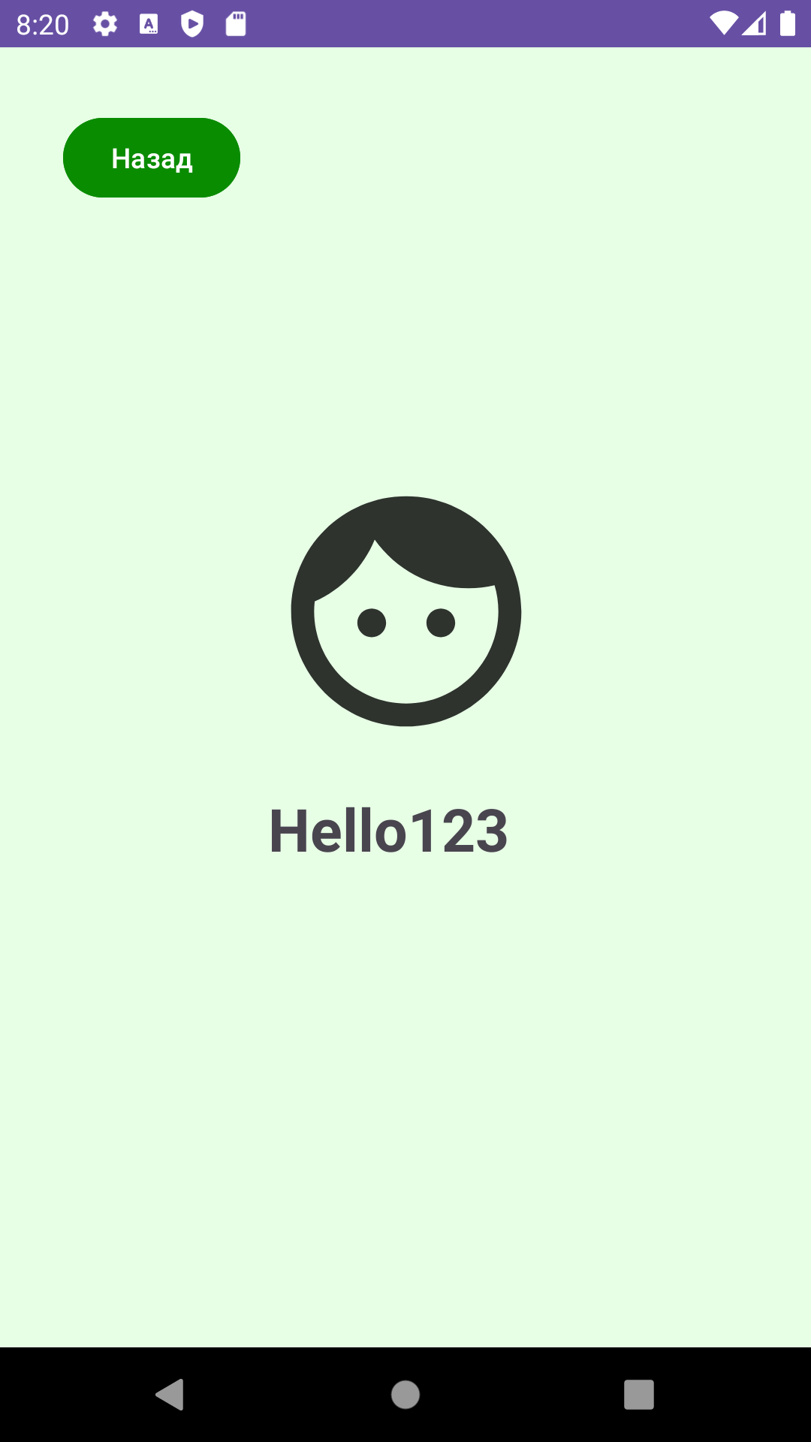
Экран профиля
7

Slide 8
Заключение
Выполнены все цели и задачи проекта;
Проведен обзор аналогов;
Разработано мобильное приложение для общения;
Реализованы все заявленные функции.
8

Slide 9
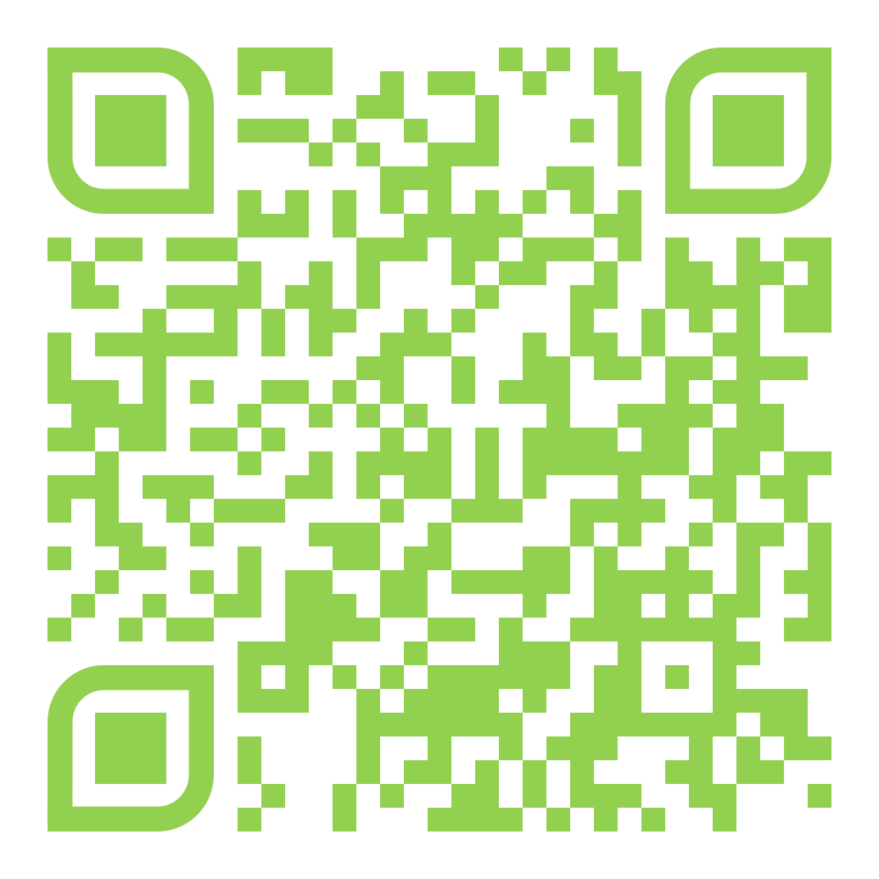
Спасибо за внимание!
9

